Slide 1
Имаготерапия
Исполнитель:
Мамай В.А.
Студент 3 курса СПФ
331-ой группы
Преподаватель:
Шебанова В.И.

Slide 2
Имаготерапия (от лат. imago — образ) занимает особое место среди видов арт-терапии. Ее основой является театрализация психотерапевтического процесса. Имаготерапия опирается на теоретические положения об образе, а также о единстве личности и образа. По своей организации имаготерапия может проводиться в разных формах:
индивидуальной
групповой

Slide 3
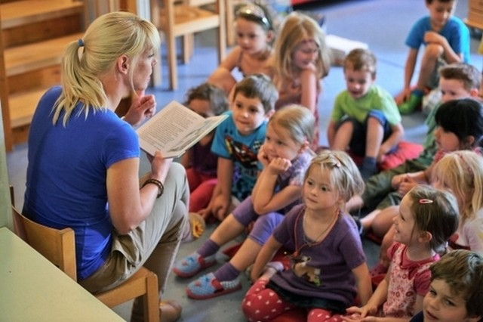
Методы имаготерапии
Сказкотерапия – основана на притягательности для детей сказки как вида произведения, позволяющего мечтать, фантазировать.
Работа со сказкой:
Чтение или рассказ самой сказки; ее обсуждение.
Драматизация, т.е. проигрывание сказки в ролях.
Импровизация, изменение хода сказки по желанию ребенка.
Рисунок любимого героя.
Проведение занятий на формирование грамматического строя речи с использованием сюжета сказки.

Slide 4
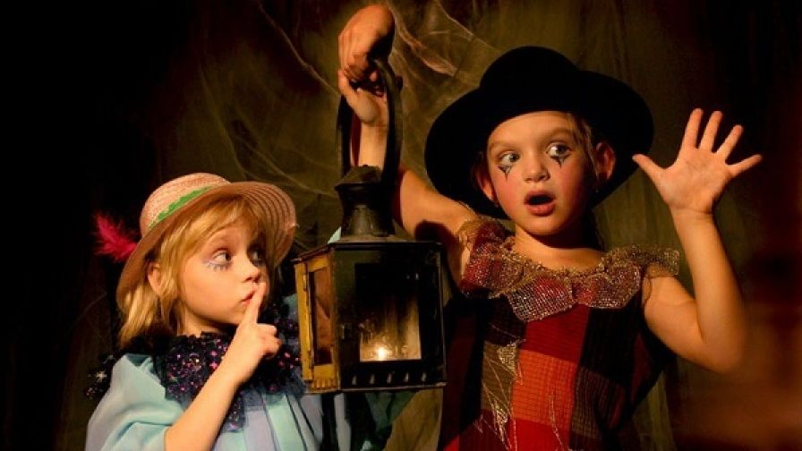
Методы имаготерапии
театротерапия - использование участия в
театральных инсценировках в терапевтических целях
в расчёте на то, что та или иная роль в спектакле
окажет благотворное воздействие на личность
пациента, поможет ему справиться со своими внутренними проблемами.

Slide 5
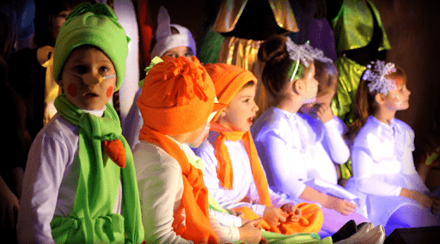
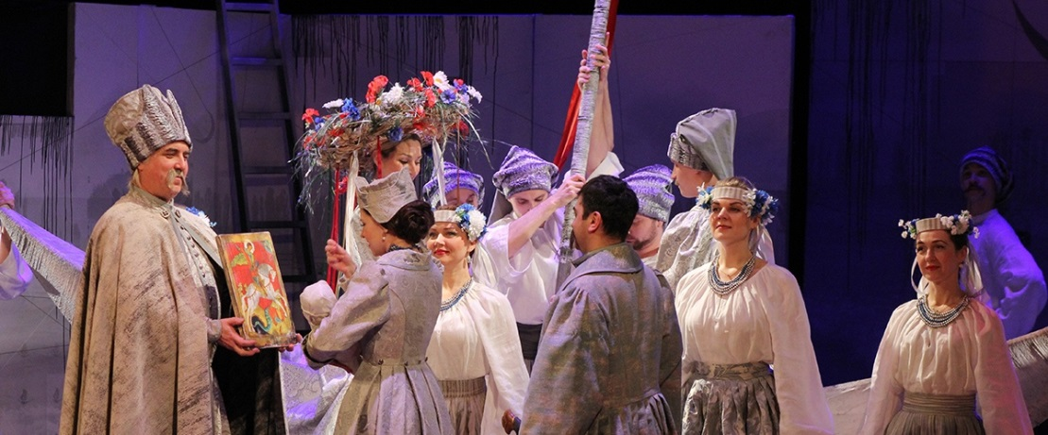
Методы имаготерапии
Виды театров:
пальчиковый театр;
кукольный театр;
театр вязаных игрушек;
театр перчаток;
театр масок;
настольный театр.

Slide 6
Методы имаготерапии
Можно сказать, что театротерапия – это основное направление в методе имаго. Здесь возможны самые разные варианты пантомима, комедия, драма, хореографические постановки. Суть в том, что актерская игра помогает прочувствовать и пережить все эмоции героя. В то время как психология помогает понять и скорректировать те или иные состояния. В аспекте имаго исцеление театром – это рождение позитивного образа себя и проигрывание сюжетов именно в этом состоянии.

Slide 7
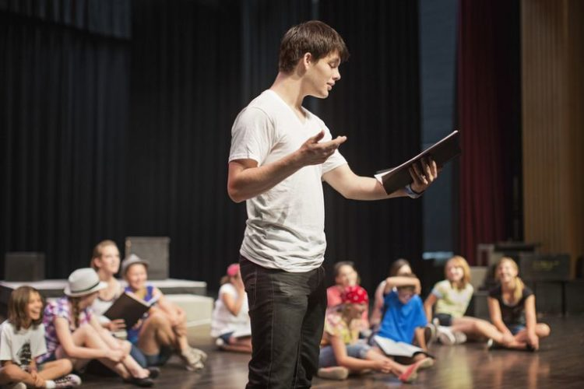
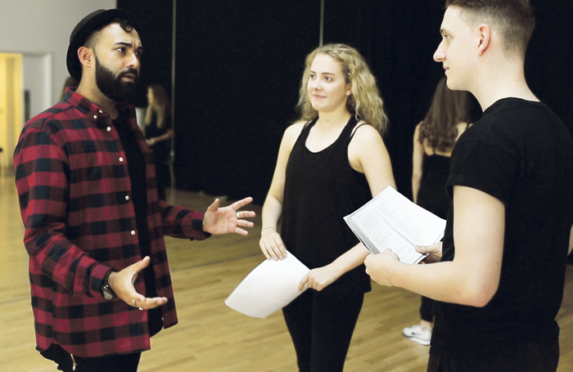
Методы имаготерапии
Театротерапия

Slide 8
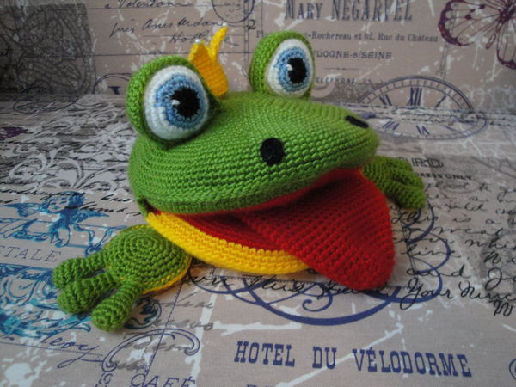
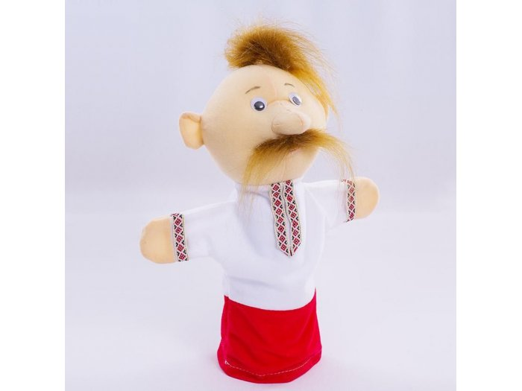
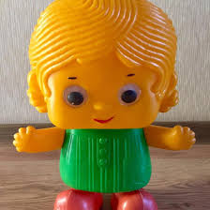
Методы имаготерапии
Куклотерапия используется в работе с детьми и основана на перевоплощении ребенка в образ любимого героя (сказки, мультфильма, игрушки)
Виды кукол:
Логопедическая Кукла
игрушка кукла рукавичка топотушка

Slide 9
Актуальность
Актуальность имаготерапии в том, что данный метод эффективен как для детей, так и для взрослых, при использовании данного метода, закладывается желаемый, адекватный и приятный образ, так же улучшается коммуникационные способности. Дает возможность психологу активно и подробно наблюдать за изменениями поведения и помогать направлять свои силы в русло которое даст эффективность.

Slide 10
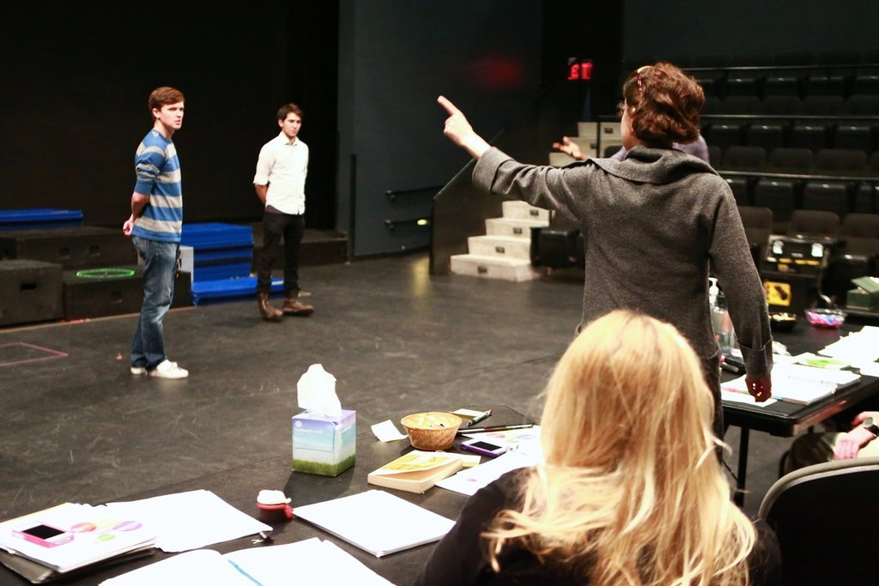
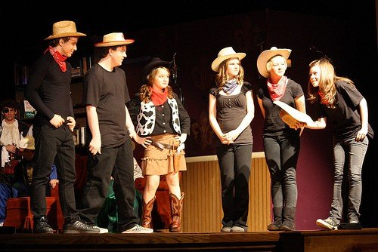
Актуальность
Улучшается фонематическое восприятие, артикуляционная моторика, звукопроизношение, слоговая структура слова, языковой анализ, грамматический строй, словарь, лексико-грамматические отношения, связная речь

Slide 11
Этапы имаготерапии
1-й этап
Пациент – рассказчик либо слушатель. На данном этапе происходит вживление в образ выбранного героя. Важно чтобы человек испытал все те чувства, которые переживает его герой. Кроме того, проводятся инсценировки – импровизации ситуаций из жизни.

Slide 12
Этапы имаготерапии
Цель первого этапа – развитие и фиксация адекватного образа себя и соответствующего поведения. Длительность 1-го этапа – 3–5 месяцев. В качестве домашнего задания рекомендуется ежедневно входить в выбранный образ и прибывать в нем 1–2 часа, затем время увеличивается. Результат — выбранный образ становится привычным, стереотипы поведения пациента меняются.

Slide 13
Этапы имаготерапии
2-й этап
Пациенты участвуют в инсценировке той или иной истории. Это может быть фрагмент романа, повести, рассказа. Основное – условие драматичность. Здесь должна развернуться драма, должны присутствовать диалоги и активные действия. Все участники действа должны быть вовлечены в эмоциональные переживания. Еще одно условие – присутствие положительного образа себя, наработанного на первом этапе. Результат — изменение реакции пациента на травмирующую ситуацию.

Slide 14
Этапы имаготерапии
3-й этап
Участникам предлагаются занятия в лечебно-драматической группе, условия те же. На данном этапе пациенты могут ставить сценки и элементами хореографии, комедии, драмы и аллегории. Здесь происходит корректировка психических черт. Например, застенчивому человеку будет предложена роль активного, слегка нагловатого героя. А эмоциональные люди сыграют роль застенчивых и скромных. Это помогает почувствовать себя в новом образе, понять чувства других.

Slide 15
Цели и задачи имаготерапии
1) воспитание у пациента способности адекватно реагировать на возникающие неблагоприятные ситуации, а также способности входить в роль, соответствующую ходу событий, – принимать адекватный образ и уходить таким путем от образа своего «Я», деформированного болезнью, стрессовой ситуацией;
2) укрепление и обогащение эмоциональных ресурсов;

Slide 16
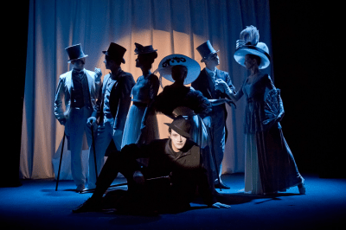
Цели и задачи имаготерапии
3) тренировка способности к мобилизации жизненного опыта в нужный момент, воспитание у себя волевых качеств, способности к саморегуляции;
4) создание у пациентов в процессе имаготерапии определенного творческого интереса, обогащающего их жизнь новым содержанием.

Slide 17
Заключение
Как показала практика, арттерапия и имаготерапия в частности, дает прекрасные результаты даже для самых «сложных» пациентов. Метод работает мягко, коррекционные процессы и лечение идут постепенно, общее состояние и здоровье улучшается. Методика прекрасно показывает себя при работе с детьми, подростками и взрослыми. Для пациентов с особыми потребностями имаготерапия – прекрасное средство реабилитации и поддержания психического баланса.

